Slide 1
Ecole Nationale d’ingénieurs de Gabès Cours Introduction à l’économie et à la gestion IEG
Année universitaire 2020-2021
GEA1
Enseignante : Leila Ennajeh
ennajehleila@yahoo.fr
leila.ennajeh@enig.u-gabes.tn

Slide 2
CHAPITRE II L’entreprise : définitions et caractéristiques
Plan du chapitre
1- Définitions de l’entreprise
2- Les fonctions de l’entreprise
3- La structure de l’entreprise
4- La classification des entreprises
5- L’environnement de l’entreprise

Slide 3
Introduction
Les produits que nous utilisons sont fournis par des organisations, les services dont nous bénéficions sont pareillement fournis par des entreprises. Quelles se spécialisent dans la production des produits tangibles ou intangibles (les services), quelles soient à but lucratif ou non lucratif (les associations, les institutions universitaires…), quelles agissent dans le secteur privé ou public et quelle que soit leur forme juridique, les entreprises sont supposées comme des systèmes ouverts sur de nombreux environnements sur lesquels elles agissent et reçoivent des influences.
En occupant une place importante dans la vie économique, les entreprises sont supposées aussi bien utilisatrices de ressources matérielles, humaines et financières que créatrices de richesses puisqu’elles permettent à l’employé d’avoir un salaire et de faire bénéficier l’actionnaire de dividendes. En fonction de son importance, l’entreprise peut être détentrice d’un pouvoir lui permettant d’influencer la vie économique et politique dans le pays

Slide 4
1. L’entreprise ?
Quelques définitions
1ère « l’entreprise est l’agent économique dont la fonction principale est la production de biens et services destinés à être vendus sur un marché »
2ème « l’entreprise est un corps social ayant une fin économique : la production »
3ème « l’entreprise est une affaire commerciale ou industrielle dirigée par une personne physique ou morale privée, unité économique de production »
4ème « une entreprise est une organisation qui met en œuvre différents moyens, appelés facteurs de production, de façon optimale pour atteindre les objectifs qu’elle s’est fixés pour la production ou la commercialisation de biens ou de services »

Slide 5
L’entreprise ?
La définition la plus adoptée de l’entreprise est celle de Kapet (1986) qui la considère comme « un groupe humain de production, autonome, disposant d’un patrimoine, exerçant un effet d’attraction sur son environnement et dont la survie dépend de la vente du produit de son activité ».
Groupe humain : l’entreprise est créée par l’homme. Elle ne peut survivre sans la participation de l’homme dans l’exercice son activité.
Groupe de production : une entreprise est créée afin de produire ou commercialiser un bien matériel (ordinateur, voiture, yaourt, une table,…) ou un service (assurance, assistance, nettoyage, transport,…).
Autonome : autonomie financière (libre utilisation de ses ressources financières) et décisionnelle (libre fixation des objectifs et définition des stratégies en fonction de préférences de ses dirigeants).
Disposant d’un patrimoine : c’est l’ensemble des moyens humains (ouvriers, cadres,..) physiques (machines, usines…) et financiers (les capitaux).
Exerce un effet d’attraction sur son environnement : Une entreprise attire des clients qui voudront acheter ses produits afin de satisfaire leurs besoins ; des fournisseurs qui voudront lui vendre leurs produits, des actionnaires qui voudront participer à son capital, des chercheurs d’emploi qui voudront y travailler, etc. En général, il y a une relation d’échange entre l’entreprise et son environnement.
Poursuit des objectifs : à travers les actions qu’elle mène l’entreprise cherche à réaliser des gains, augmenter son chiffre d’affaires, améliorer la qualité de ses produits, proposer des nouveaux produits,…

Slide 6
1. L’entreprise ? (approche systémique)
Qu'est-ce qu'un système ?
Un système peut être défini comme un ensemble composé d’éléments en interaction permanente, organisé et ouvert sur son environnement auquel il doit s’adapter en permanence pour sa survie.
Envisager une entreprise en tant que système consiste à la considérer comme un ensemble organisé, composé de différentes fonctions, services, individus en permanente interaction, ayant tous des objectifs pouvant être contradictoires.
Le système-entreprise transforme les flux ;
Le système-entreprise s’ajuste pour atteindre les objectifs fixés ;
Le système-entreprise réagit à son environnement.
Bref , une entreprise est un système
Organisé
Finalisé
Ouvert

Slide 7
2. Les fonctions de l’entreprise
La fonction de production
La fonction commerciale
La fonction financière et comptable
La fonction ressources humaines
La fonction de direction

Slide 8
3- La structure d’une entreprise
Direction Générale
Production
GRH
Commerciale
Financière

Slide 9
3- La structure d’une entreprise
Structure ?
La structure organisationnelle est considérée comme le fondement sur lequel reposent les relations formelles (officielles) entre les unités organisationnelles (les fonctions, les postes) ou les personnes (dirigeants, subordonnés).
Il n’existe aucune organisation (structure) parfaite, mais seulement des organisations plus ou moins bien adaptées à la stratégie de la direction, aux moyens disponibles et à l’environnement

Slide 10
3- La structure d’une entreprise
Une structure peut être schématisé graphiquement par un organigramme.
La matérialisation d'une structure est un schéma représentatif à un moment donné de la structure interne de l'entreprise.
Ce schéma permet de visualiser :
Le titre et la position de chacun.
Les tâches à remplir.
Les différents services.
Les liaisons (hiérarchiques, fonctionnelles...) entre les différents services.

Slide 11
4- Classification des entreprises
Les critères de classification ?
Secteur d’activité : regroupement des entreprises selon leur activités de base.
Taille : la taille de l’entreprise peut être déterminée selon son chiffre d’affaire, son capital, son effectif…
Forme juridique : le statut légal choisi pour l’entreprise (personne morale) qui dépend des associés, du capital, des responsabilités..

Slide 12
4- classification des entreprises
4.1 Classification selon le secteur d’activité :
Secteur primaire : regroupe les activités économiques productives de matières premières (agriculture, pêche, extraction des ressources naturelles).
Secteur secondaire : regroupe les activités destinées à transformer des matières premières en bien productif ou de consommation (agroalimentaire, textile, industrie automobile, …)
Secteur tertiaire : englobe les activités de services tels que le commerce, l’administration, les banques, les assurances,…
Secteur quaternaire : regroupe les entreprises qui fournissent des services en relation avec l’information, l’informatique, la presse, la radio, la télévision et les loisirs.

Slide 13
4- classification des entreprises
4.2 Classification selon la taille :
Très petite : entre 1 et 10 employés.
Petite : entre 10 et 50 employés.
Moyenne : entre 50 et 500 employés.
Grande : plus de 500 employés.
Dans l’économie on utilise souvent l’appellation PME pour indiquer les petites et moyennes entreprises.

Slide 14
4- classification des entreprises
4.3 Classification selon la forme juridique
Les entreprises publiques : Ces entreprises sont considérées comme la propriété de l’Etat ou des collectivités publiques (propriété entière ou à plus de 50% du capital).
Exemple : STEG, SONEDE, pharmacie centrale, la banque de l’habitat, Tunisie télécom,..
Les entreprises privées : sont la propriété des personnes physiques ou morales privées, on trouve généralement les sociétés de capitaux et les sociétés de personnes.

Slide 15
4- classification des entreprises
4.3 Classification selon la forme juridique
Le choix de la forme juridique de l’entreprise dépend des facteurs suivants :
Le capital
Le nombre d’associés
La responsabilité des associés en cas de perte
La gestion de l’entreprise/la gérance

Slide 16
4- classification des entreprises
4.3 Classification selon la forme juridique :

Slide 17
Critère | Société de personnes | Société de capitaux
La relation entre les apporteurs | le contrat se créé entre des personnes précisément identifiés et en fonction de la qualité et de la personnalité de ces personnes ce qui donne naissance à des rapports de personnes. | Dans les sociétés de capitaux, on note l’existence des rapports de capitaux entre les apporteurs, le nom et la qualité de la personne n’ont aucune importance.
Le type des titres émis | Part sociale Il est ainsi difficile de céder ou acheter des parts sociales sans l’accord de tous les autres associés | Actions Les cessions et les ventes des actions sont libres et peuvent être échangées sur les marchés boursiers.
La qualité des apporteurs | Les apporteurs sont appelés associés et ils détiennent des parts sociales en fonction de leur part dans le capital social de la société.. | Les apporteurs sont appelés des actionnaires et détiennent des actions en fonction du montant de leur souscription.
L’étendue et la responsabilité des apporteurs | La responsabilité des apporteurs est illimitée sur les dettes de l’entreprise, les créanciers pourront se faire rembourser en faisant vendre une partie du patrimoine personnel. | Dans les sociétés de capitaux, les apporteurs ont une responsabilité limitée, l’actionnaire risque de perdre au plus son apport en cas de liquidation de la société.
La gestion de l’entreprise | Tous les associés peuvent participer à la gestion de l’entreprise et les décisions sont prises en commun. | Les actionnaires ne peuvent s’occuper eux même de l’administration de l’entreprise, ils confient cette responsabilité à un conseil d’administration.

Slide 18
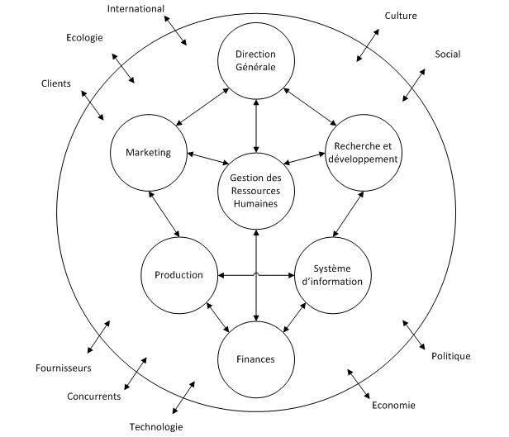
4. L’environnement de l’entreprise

Slide 19
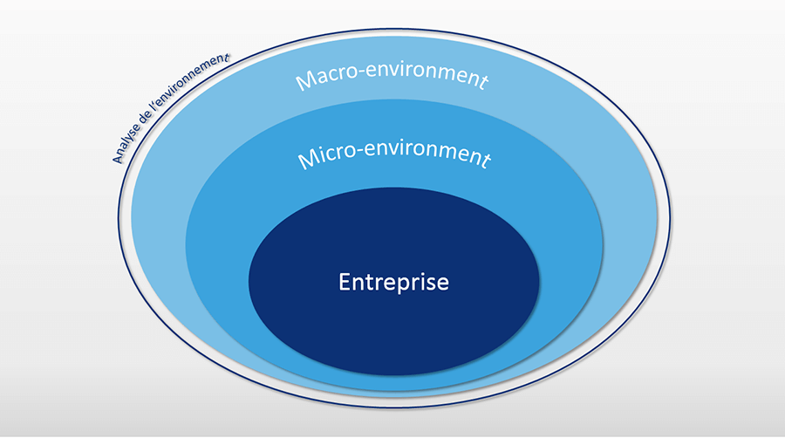
5. L’environnement de l’entreprise

Slide 20
5. L’environnement de l’entreprise Le micro-environnement
entreprise
concurrents
Clients
Etat (administration)
Fournisseurs
Banques
Syndicats

Slide 21
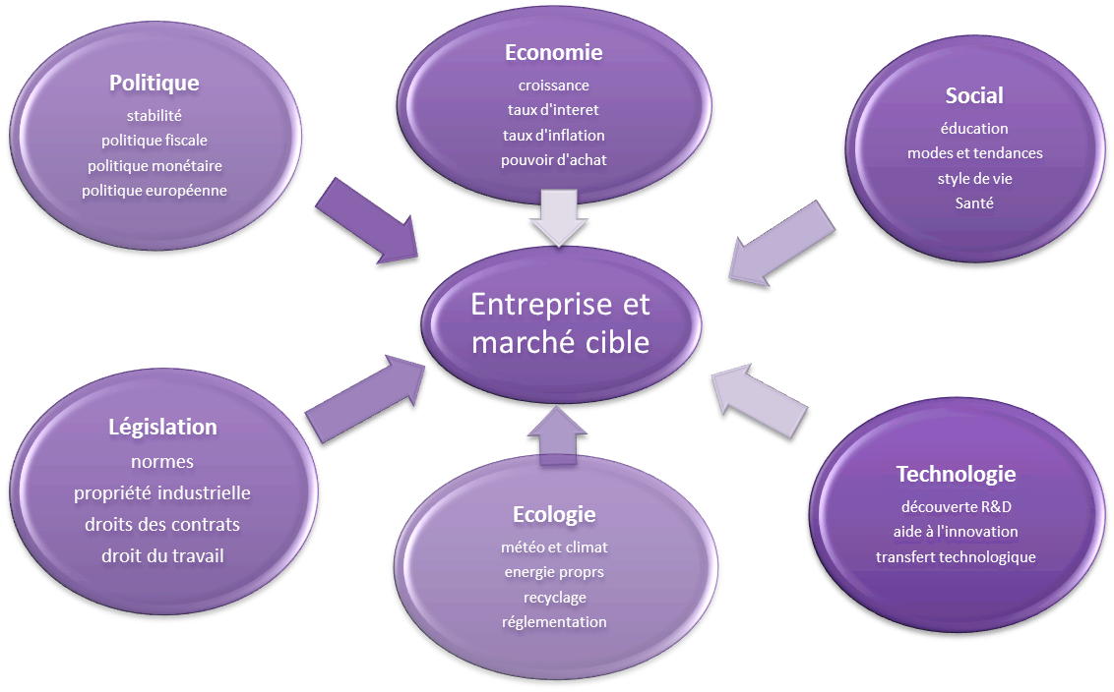
5. L’environnement de l’entreprise Le macro-environnement

Slide 22
5. L’environnement de l’entreprise
L’environnement de l’entreprise peut être défini comme étant l’ensemble des éléments qui existent en dehors des frontières de l’entreprise et qui ont le potentiel d’affecter son activité.
Certains facteurs touchent de loin l’entreprise, d’autres par contre ont un effet direct et immédiat sur le fonctionnement de l’entreprise. C’est pourquoi, l’environnement externe de l’entreprise est scindé en deux :
L’environnement externe général : le macro-environnement
C’est l’environnement général qui influence la fonction de l’ensemble des entreprises. Il s’agit pour l’entreprise d’identifier les grandes tendances et les changements qui se produisent à fin de prendre en considération leur influence, les réactions, les comportements et les besoins des consommateurs.
L’environnement direct ou immédiat : le micro –environnement
Ce dernier influence plus particulièrement les entreprises d’un même secteur d’activité. Ces principales variables sont celles du marché dans lequel évolue l’entreprise, cette dernière doit être en mesure d’identifier, décrire et comprendre les niveaux de son micro économique

Slide 23
5. L’environnement de l’entreprise
Les caractéristiques de l’environnement et le comportement de l’entreprise
Environnement en changement continu
Internationalisation
Changement de comportement des consommateurs
Des évolutions technoogiques rapides
Des crises économiques et financières
L’entreprise doit analyser son environnement et s’adapter aux changements imposés pour assurer sa continuité et son développement

